Slide 1
Кудрявцева лариса геннадьевна ГБОУ СОШ №511 Пушкинского района Санкт-петербурга

Slide 2
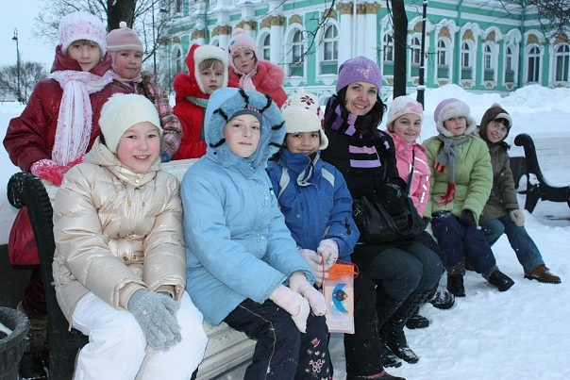
Слайд 2 я и дети

Slide 3
Мое кредо
«Педагог без любви к ребёнку – всё равно, что певец без голоса, музыкант без слуха, живописец без чувства цвета»
( Сухомлинский В.А.)

Slide 4
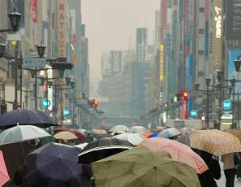
Дождьи радуга противопоставление

Slide 8
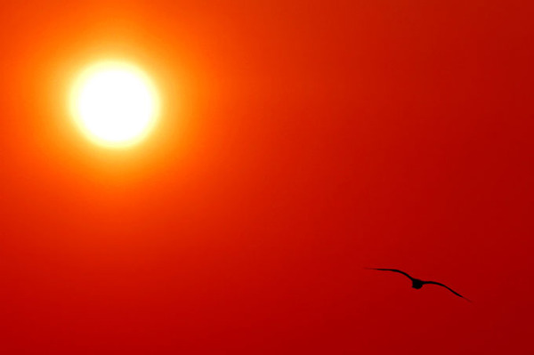
красный

Slide 9
оранжевый

Slide 10
желтый

Slide 11
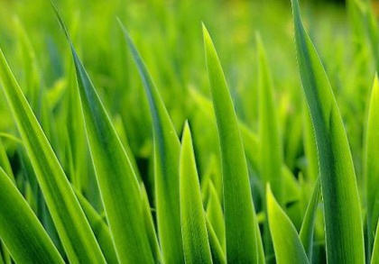
зеленый

Slide 12
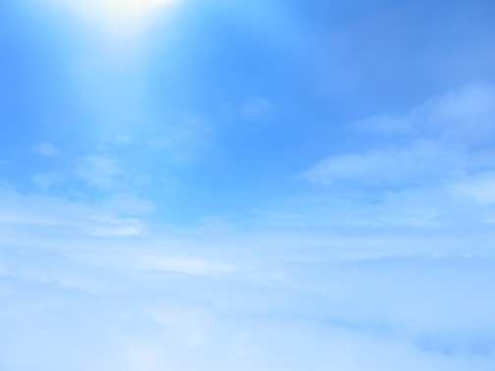
голубой

Slide 13
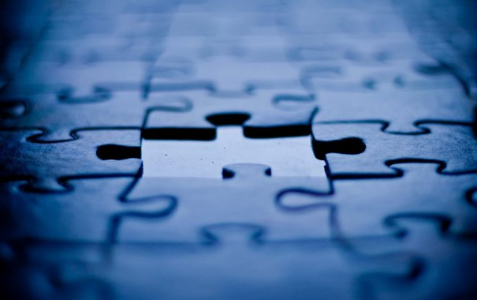
синий

Slide 14
фазан

Slide 15
радуга

Slide 17
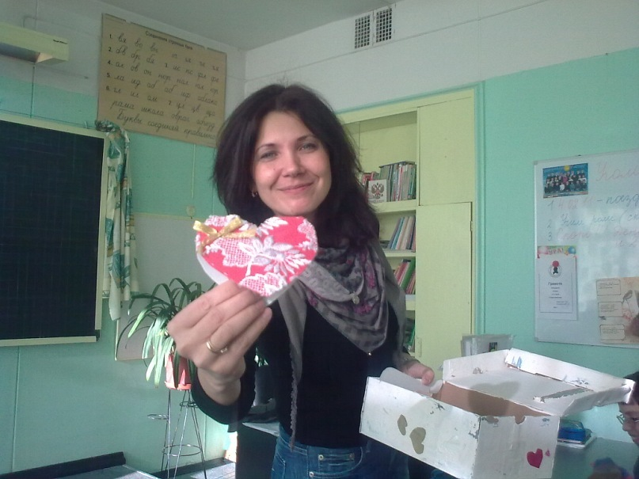
Фотографии я и дети

Slide 20
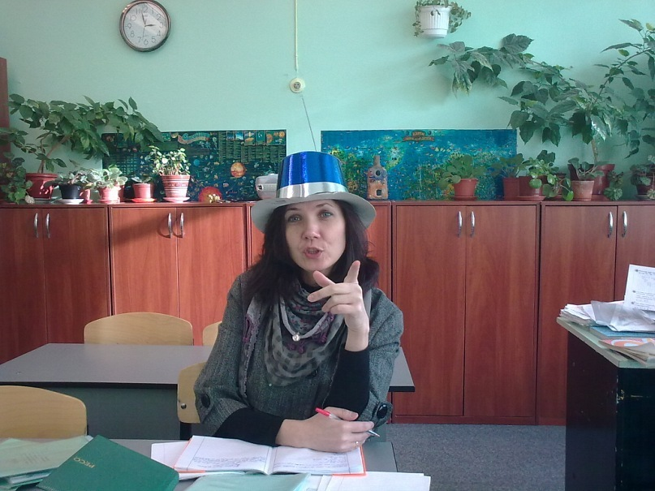
фотографии

Slide 21
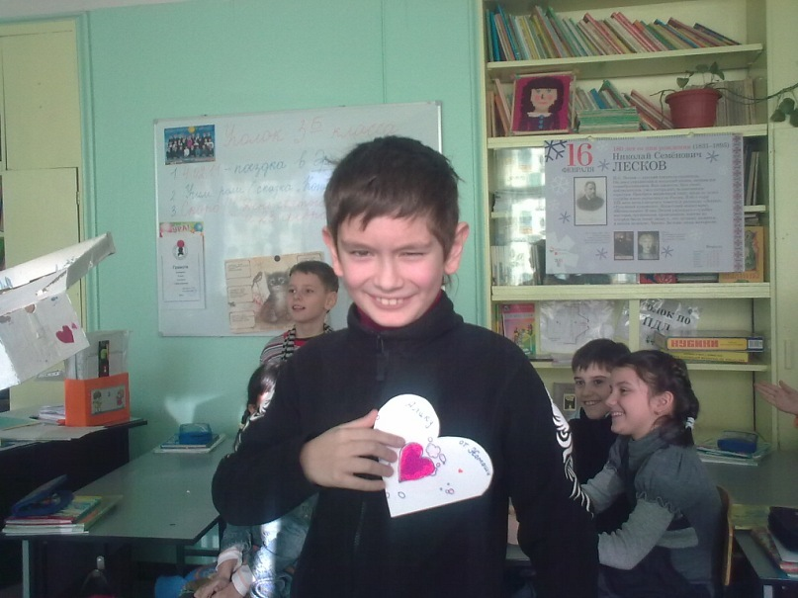
Любовь к детям

Slide 23
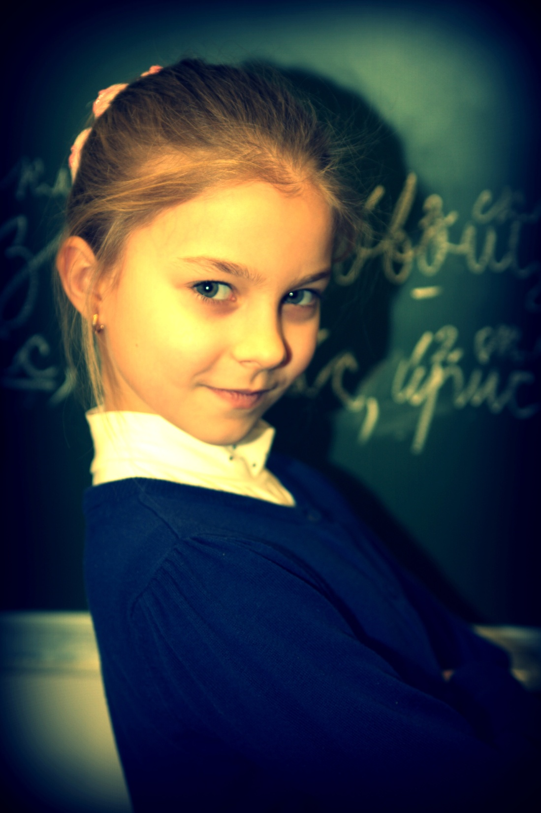
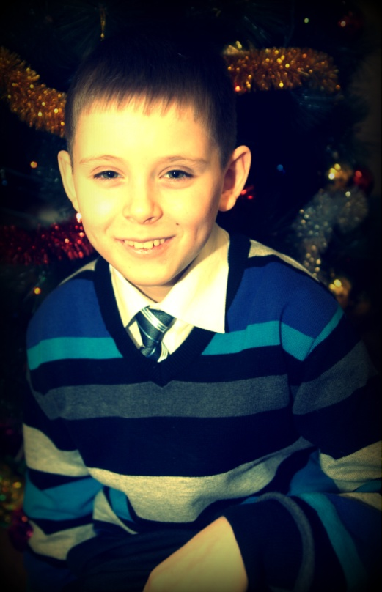
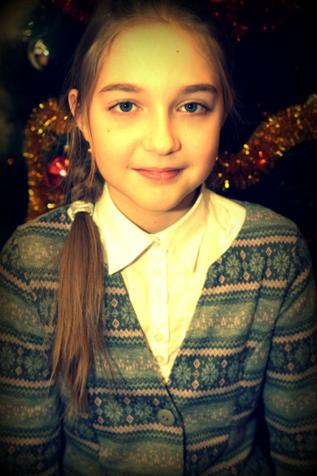
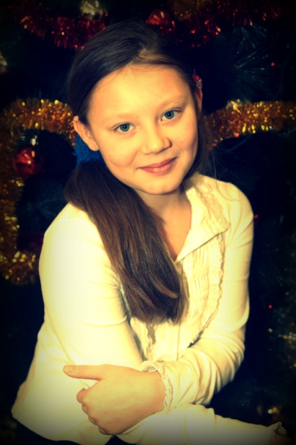
Глаза учеников -фотки

Slide 24
Спасибо за внимание!

